Slide 1


Построение эффективного сотрудничества с семьями воспитанников на основе духовно-нравственного воспитания дошкольников в контексте ФОП ДО
Старший воспитатель ВКК: Слепухина В.В.

Slide 2
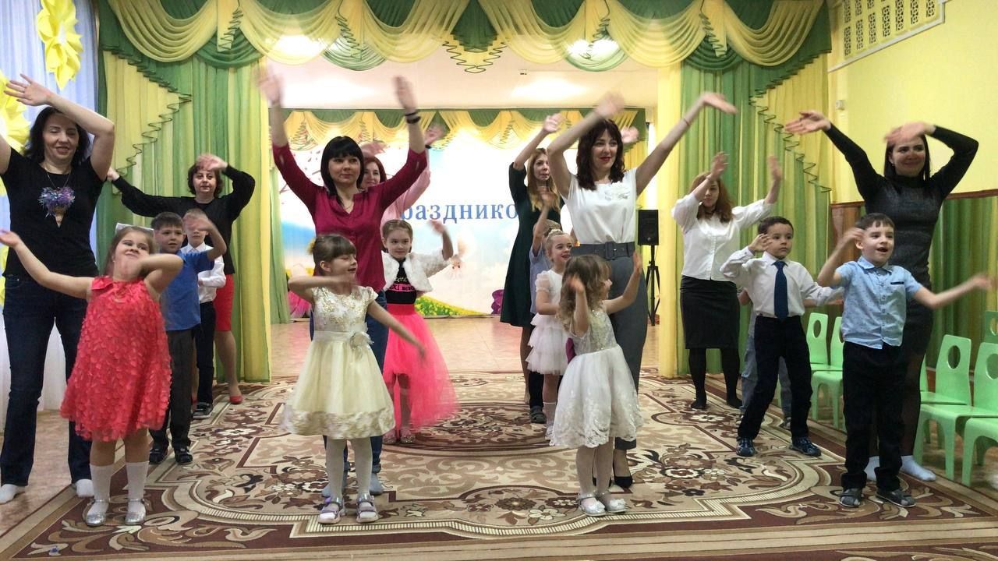
Актуальность проблемы заключается в том, что современные дети мало знают о родном городе, стране, особенностях народных традиций, часто равнодушны к близким людям, в том числе к товарищам по группе, редко сострадают чужому горю. Явно недостаточной является работа с родителями по проблеме нравственно- патриотического воспитания в семье!

Slide 3
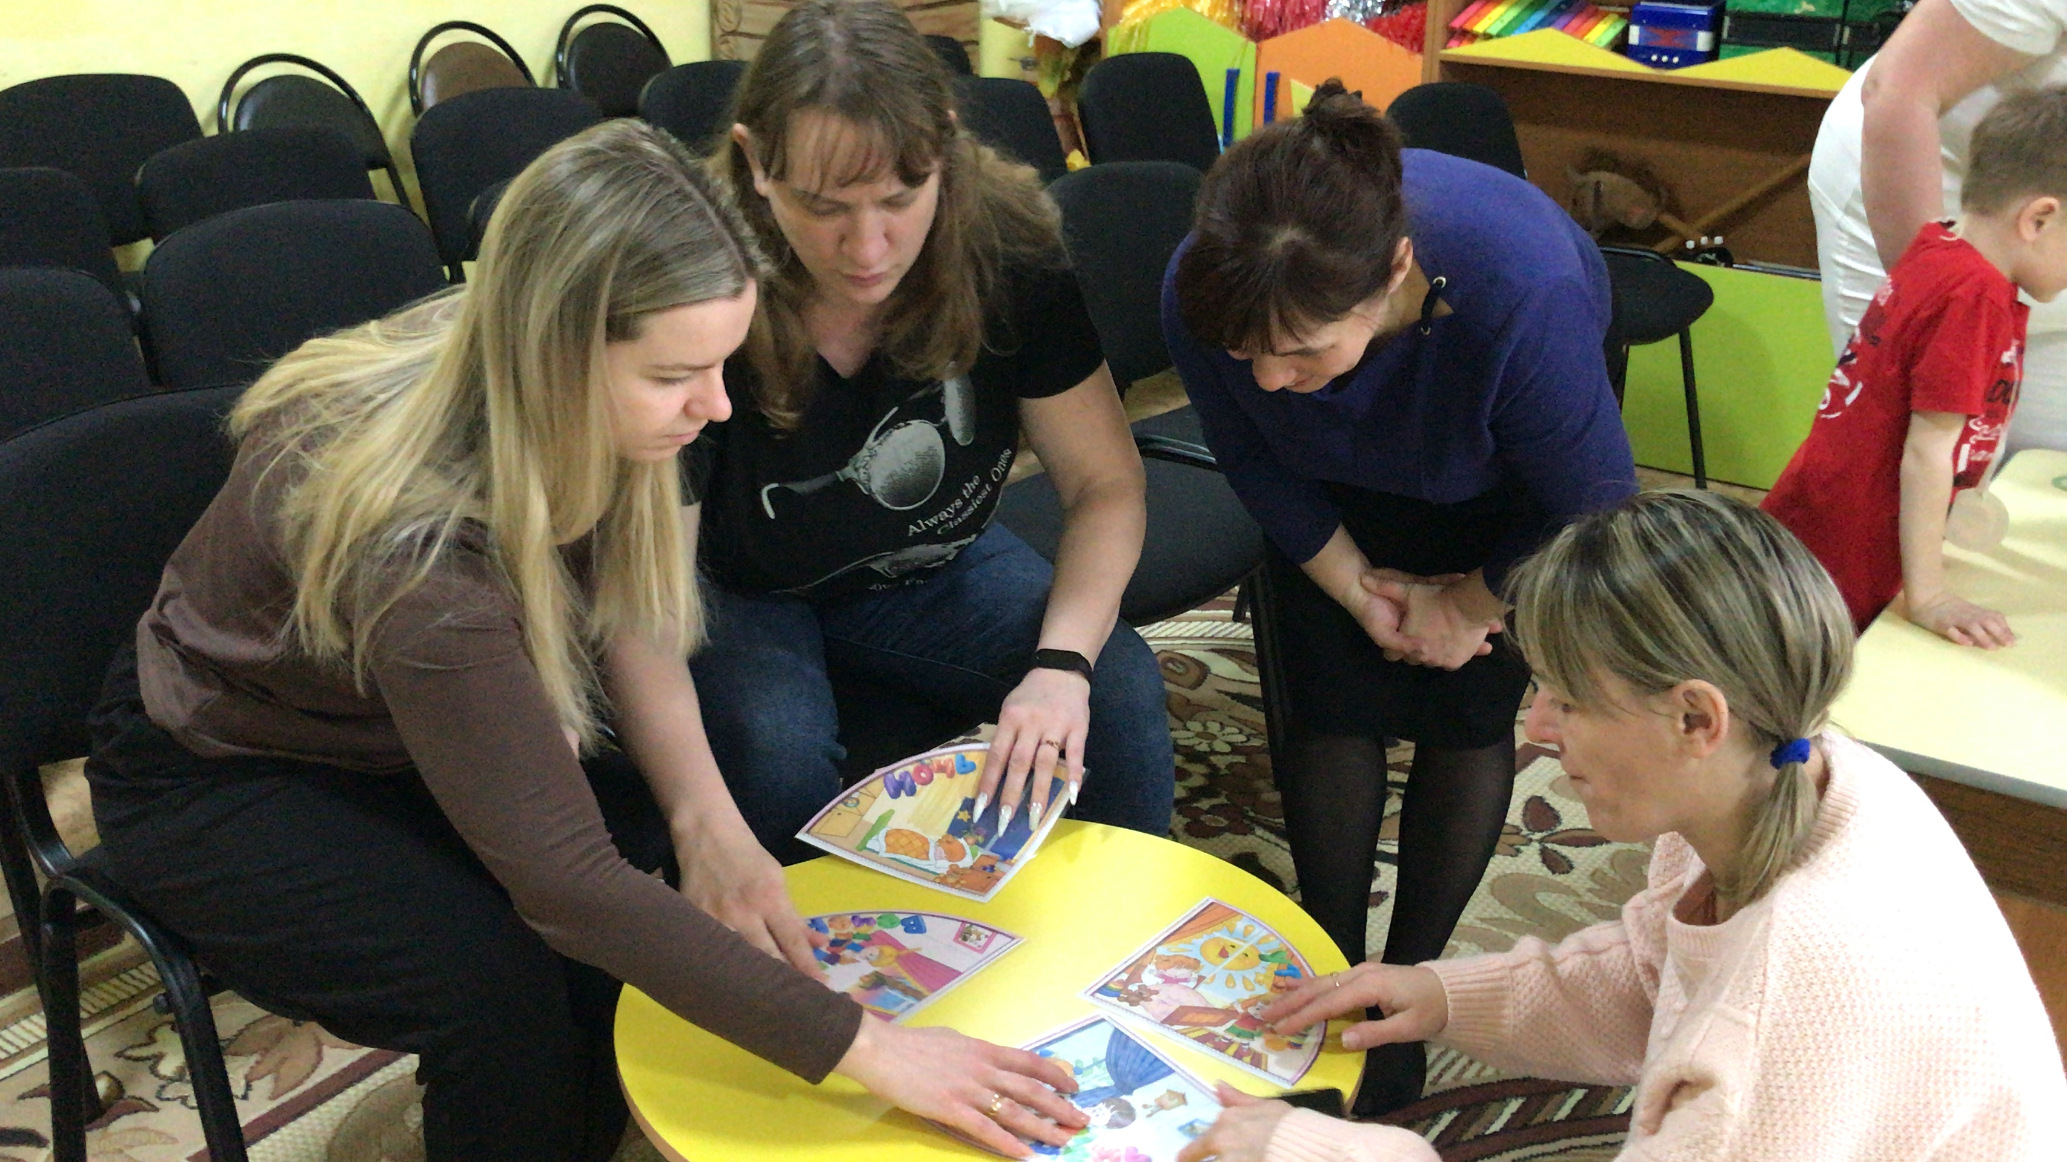
Основные задачи:
1) информирование родителей (законных представителей) и общественности относительно целей ДО, общих для всего образовательного пространства Российской Федерации, о мерах господдержки семьям, имеющим детей дошкольного возраста, а также об образовательной программе, реализуемой в ДОО;
2) просвещение родителей (законных представителей), повышение их правовой, психолого-педагогической компетентности в вопросах охраны и укрепления здоровья, развития и образования детей;
3) способствование развитию ответственного и осознанного родительства как базовой основы благополучия семьи;
4) построение взаимодействия в форме сотрудничества и установления партнёрских отношений с родителями (законными представителями) детей младенческого, раннего и дошкольного возраста для решения образовательных задач;
5) вовлечение родителей (законных представителей) в образовательный процесс.

Slide 4
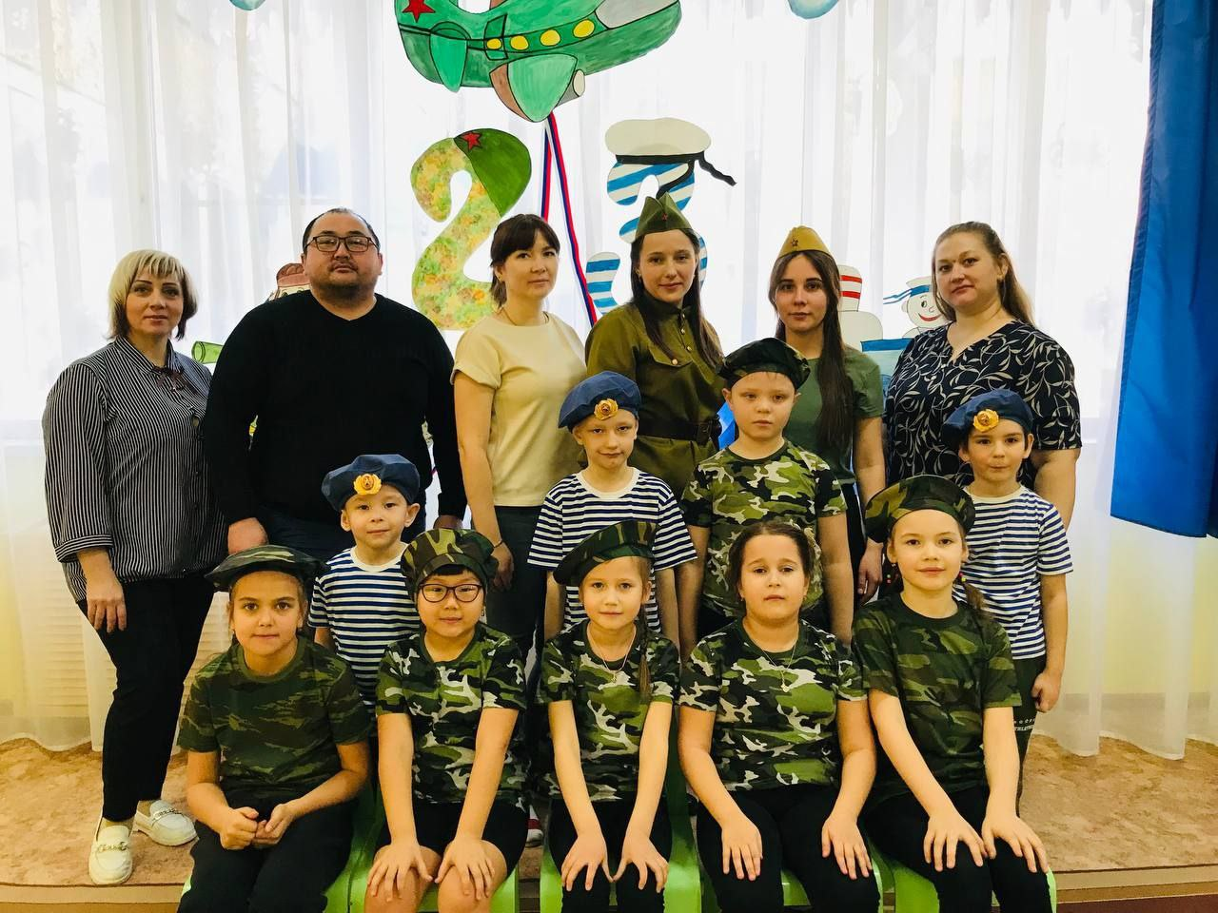
Совместная образовательная деятельность педагогов и родителей (законных представителей) обучающихся предполагает… в том числе разработку и реализацию образовательных проектов ДОО совместно с семьей, а также досуговую форму, совместные праздники, вечера, семейные… и тематические досуги, знакомство с семейными традициями…
Для вовлечения родителей необходимо активно использовать воспитательный потенциал семьи для решения образовательных задач, привлекая родителей (законных представителей) к участию в образовательных мероприятиях, направленных на решение познавательных и воспитательных задач.
Сочетание традиционных и инновационных технологий сотрудничества позволит педагогам устанавливать доверительные отношения с родителями (законными представителями) эффективно осуществлять просветительскую деятельность и достигать основные цели взаимодействия ДОО с родителями (законными представителями) детей дошкольного возраста

Slide 5
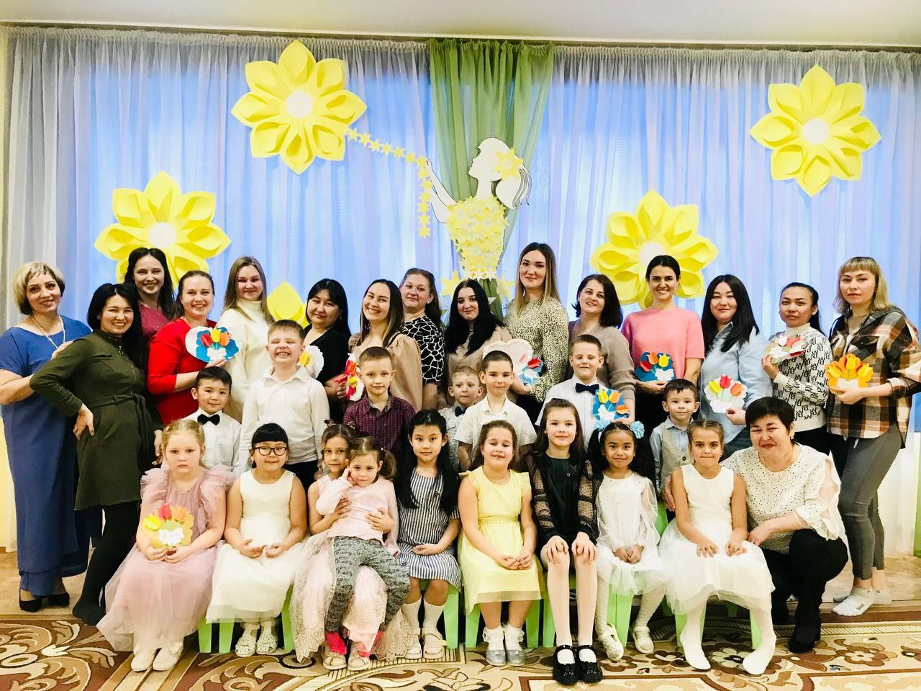
Семья дошкольника жизненно необходимая социальная среда,
определяющая путь развития его личности и выход ребенка в мир.
Основой духовно-нравственного воспитания является
духовная культура общества, семьи и образовательного учреждения - той
среды, в которой живёт ребенок, в которой происходит его становление
и развитие. Тот дух, который царит в семье и детском саду, которым живут
родители и воспитатели - люди, составляющие ближайшее социальное
окружение ребенка, оказывается определяющим в формировании
внутреннего мира ребенка.

Slide 6
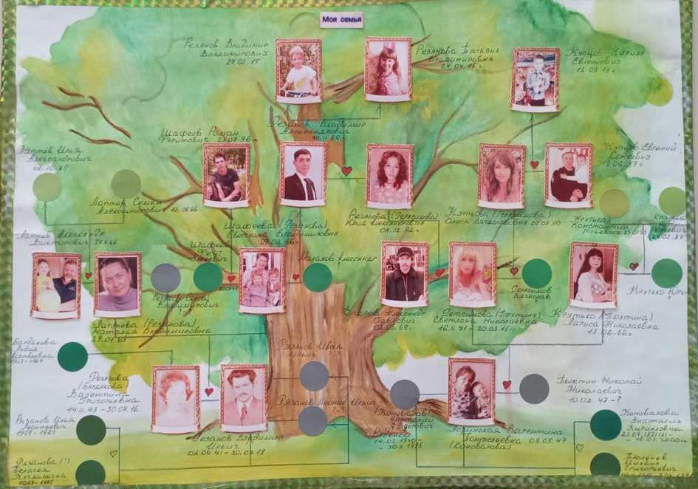
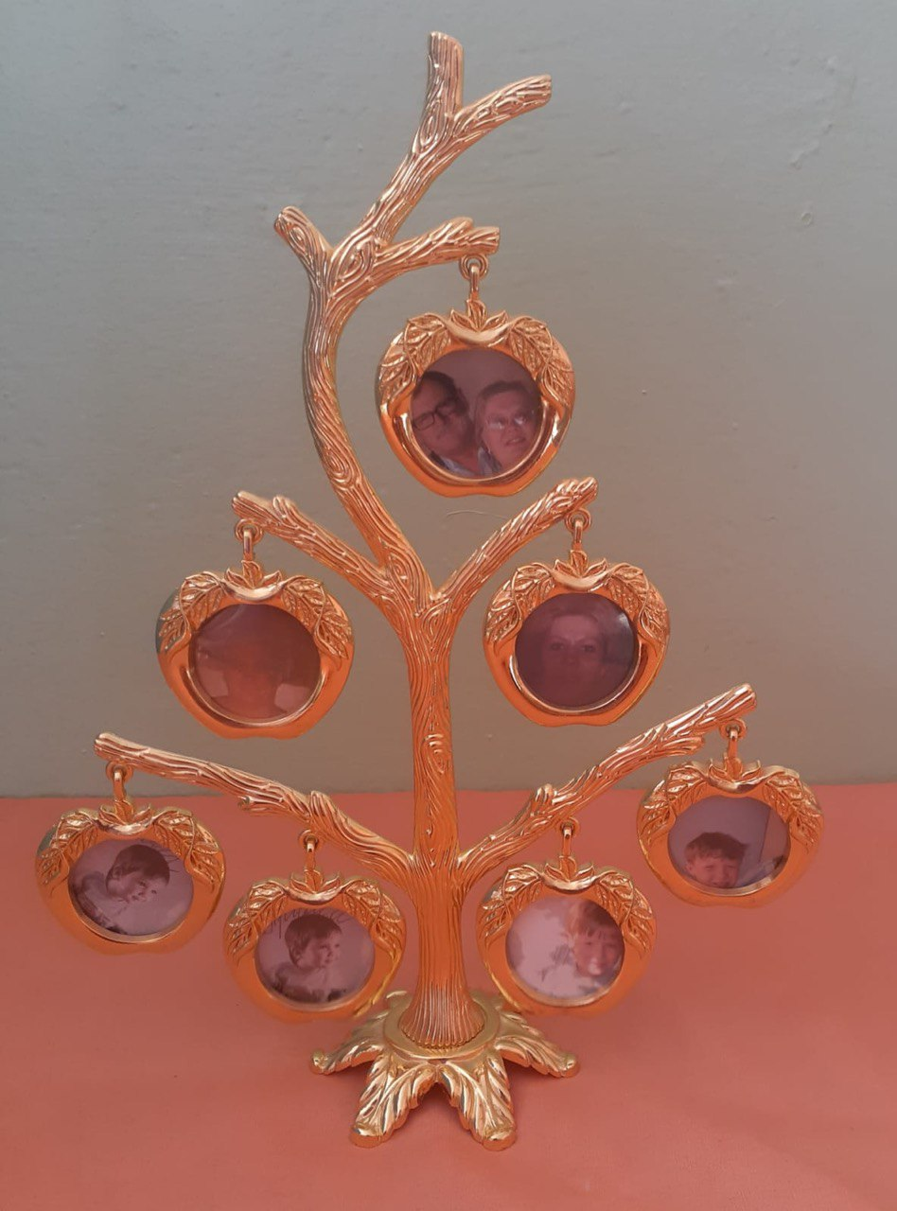
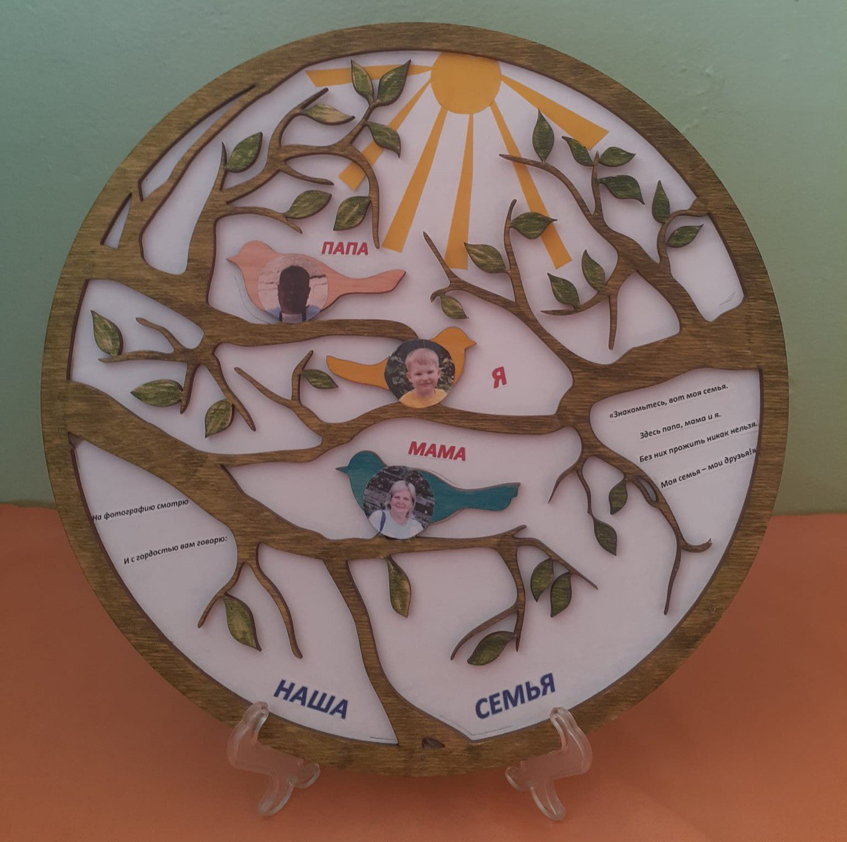
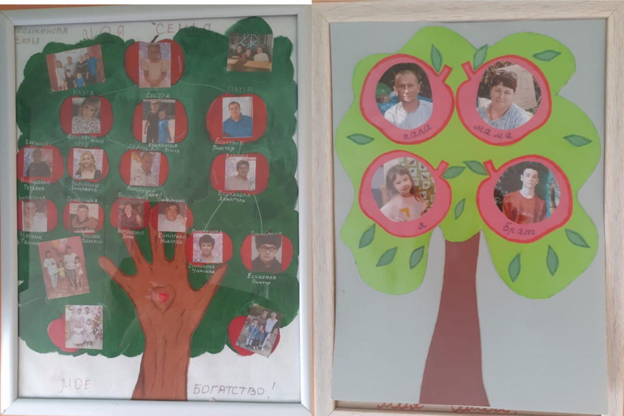
Семейное древо
Его можно предложить с целью расширения знаний детей о своём роде, профессиях, роде деятельности и достижениях своих прадедов, воспитания уважения и любви к родным и близким.

Slide 7
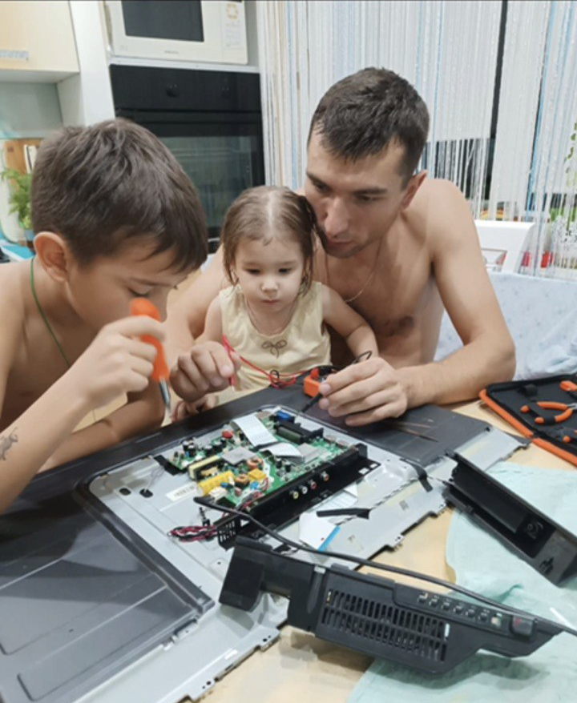
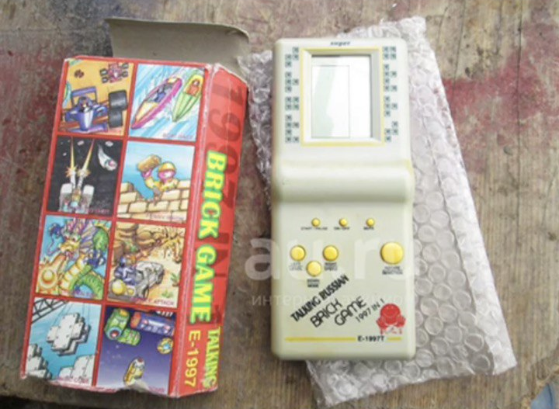
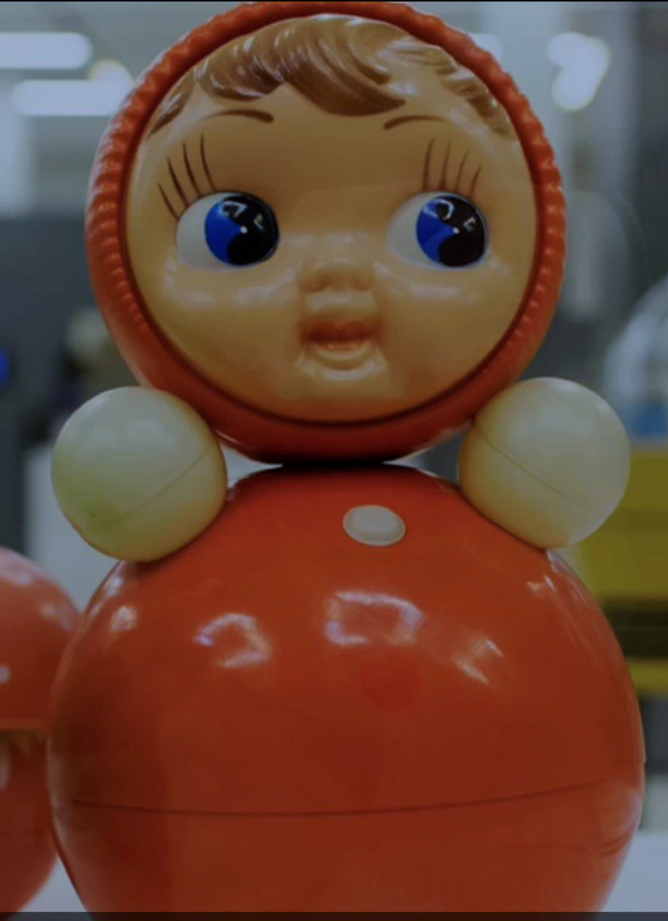
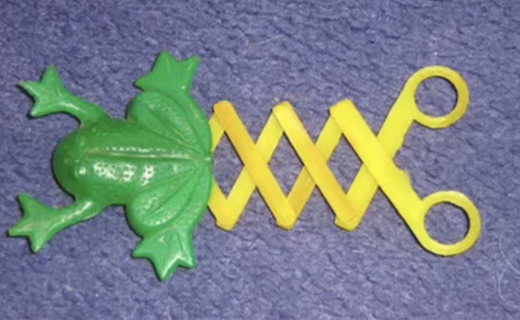
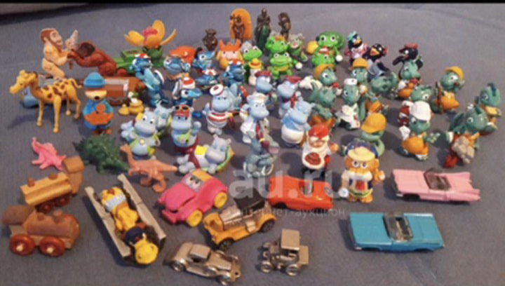
Игрушки моего детства
Родители рассказывают детям о том, в какие игрушки они любили играть в детстве, находят фотографии этих игрушек, вместе с детьми сравнивают их современными игрушками.

Slide 8

Герб моей семьи
Дети вместе с родителями придумывают герб своей семьи и его презентуют его в группе. При выборе образов они руководствуются своими семейными ценностями и традициями

Slide 9
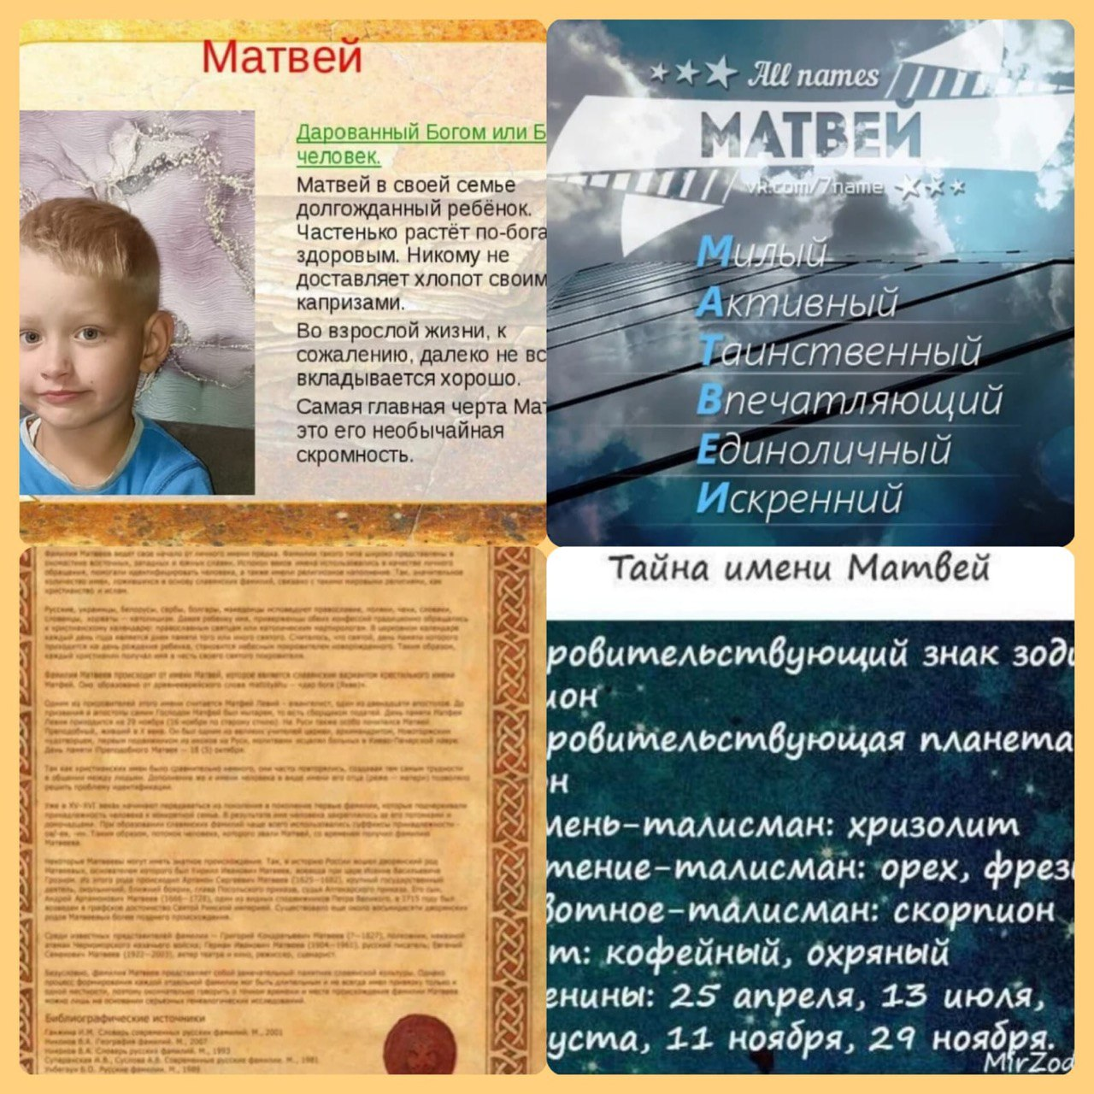
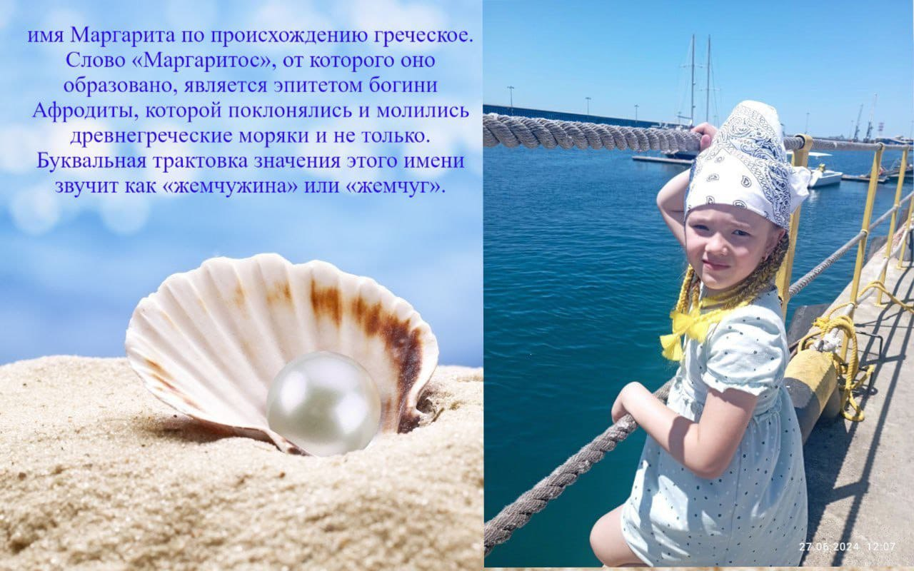

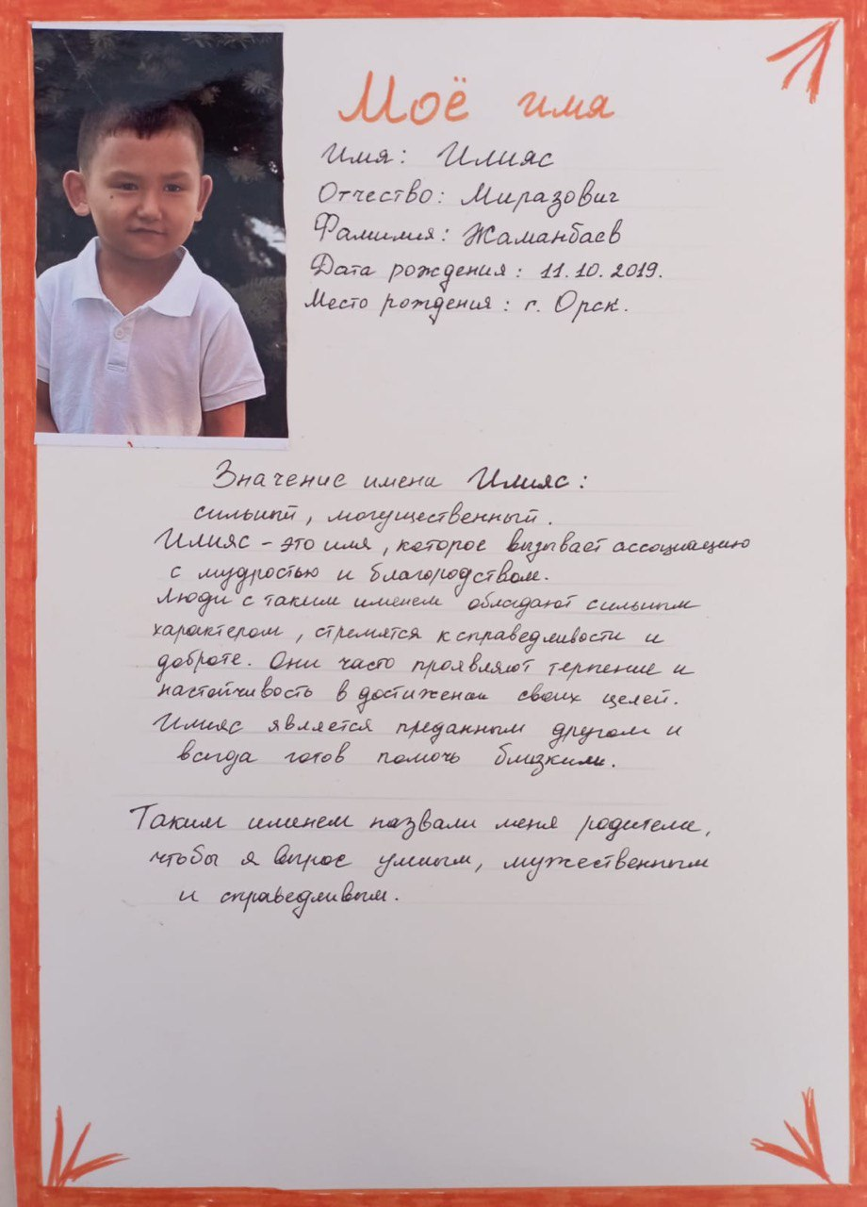
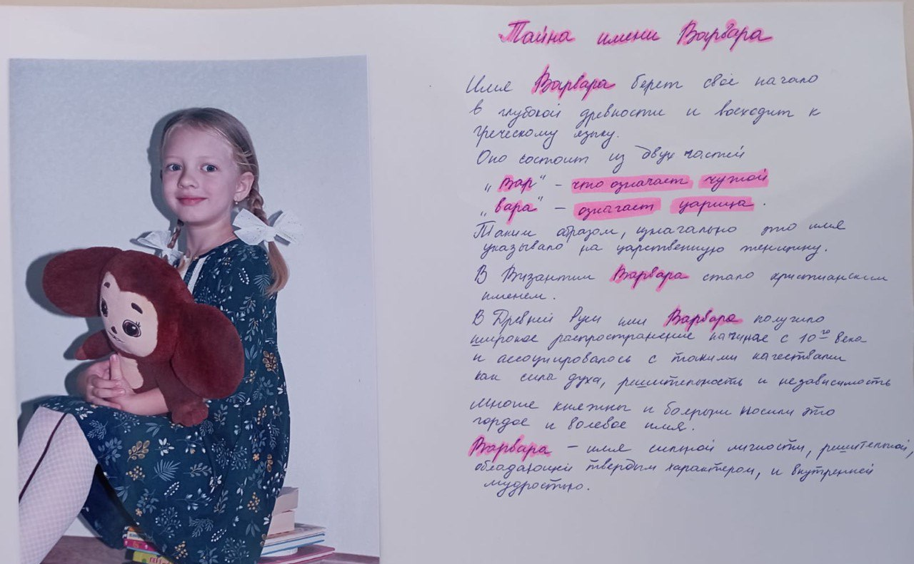
Что в имени моем
Родители раскрывают тайны имени своего ребенка, очень творчески и с большой любовью оформляют объяснение этого имени на листе бумаге, рассказывают ребенку, почему они дали ребенку такое имя, а дети делятся своими знаниями о своем имени в группе.

Slide 10
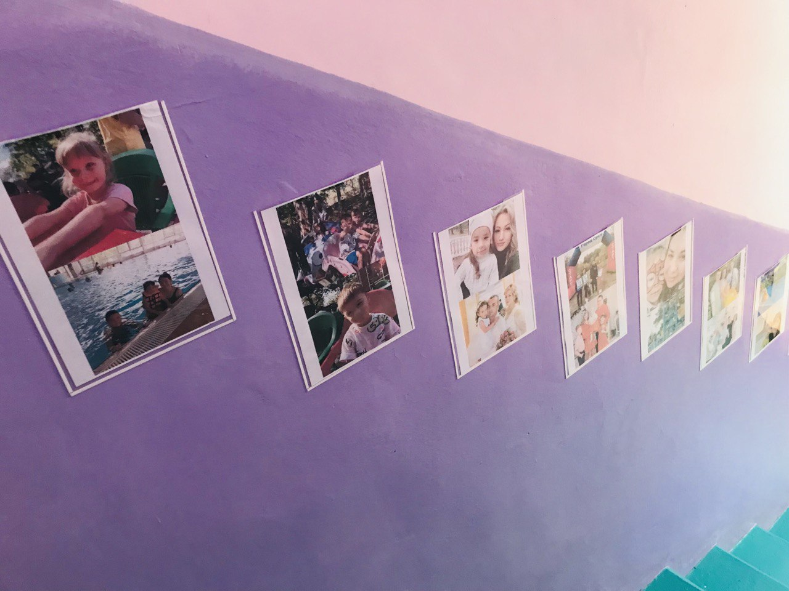
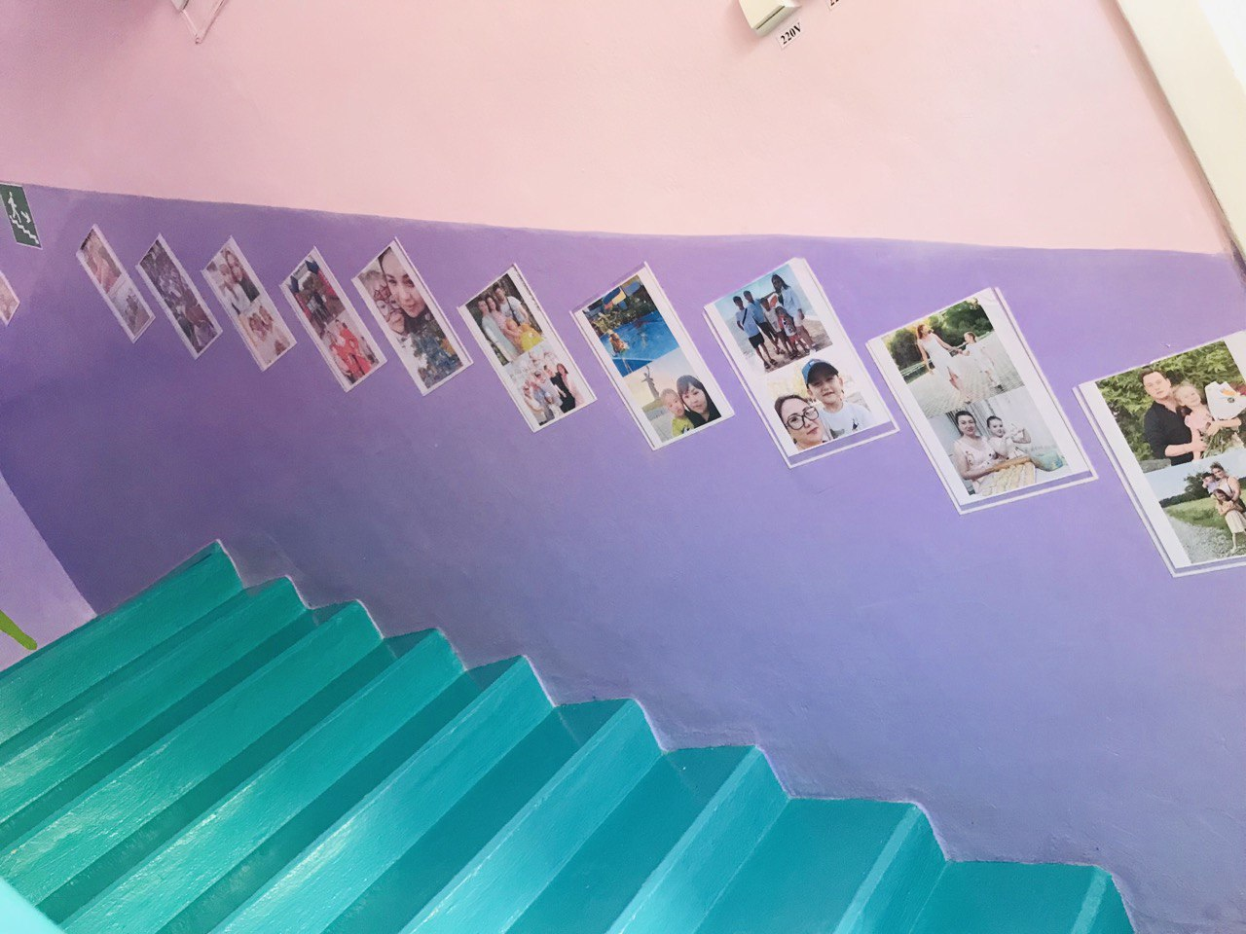
Лестница воспоминаний
Дети вместе с родителями готовят семейный фотоколлаж и рассказывают о событиях, изображенных на них. У кого-то – это был семейный праздник, у кого-то – незабываемое путешествие, а для кого-то – обычное, но очень значимое для него событие.

Slide 11
Большие семейные выходные
Городской семейный праздник стал отличной возможностью для семейного досуга, который укрепляет узы и приносит в дом атмосферу радости и гармонии. Видео проведенного мероприятия можно посмотреть по ссылке
Мастер-класс «Подкова на счастье»
Награждение отцов
Мастер-класс «Оригами»
Мастер-класс
«Семейный оберег»
Мастер-класс «Озорные ложкари»

Slide 12
Большие семейные выходные
Городской семейный праздник стал отличной возможностью для семейного досуга, который укрепляет узы и приносит в дом атмосферу радости и гармонии.
Видео проведенного мероприятия можно посмотреть по ссылке https://vk.com/wall-204172142_2583
Мастер-класс «Танцевальный переполох»
Флешмоб

Slide 13
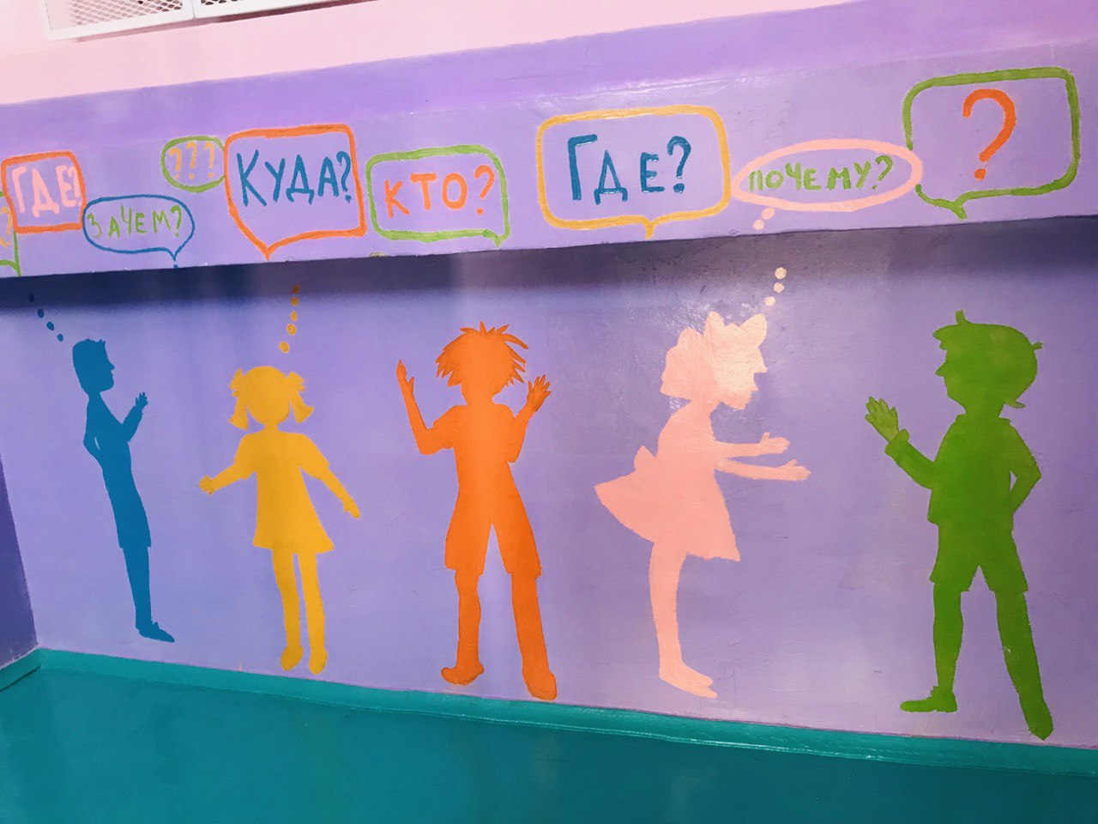
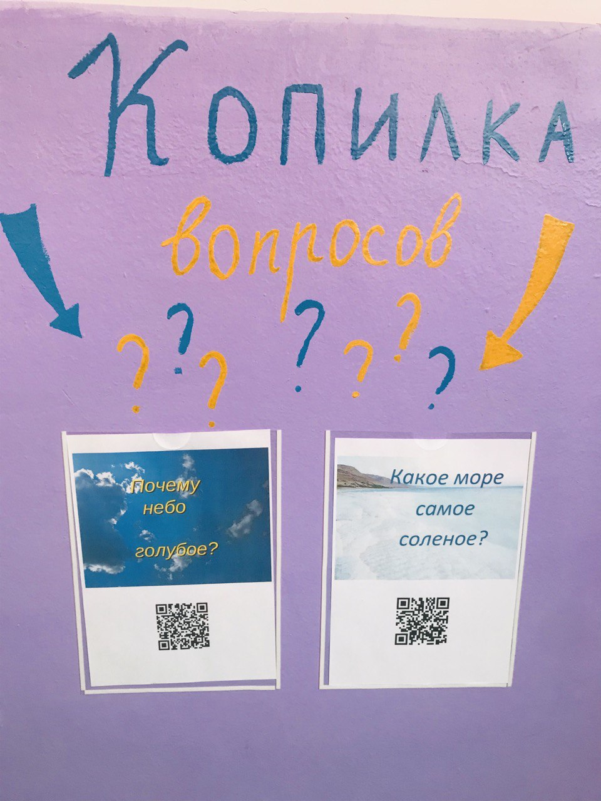
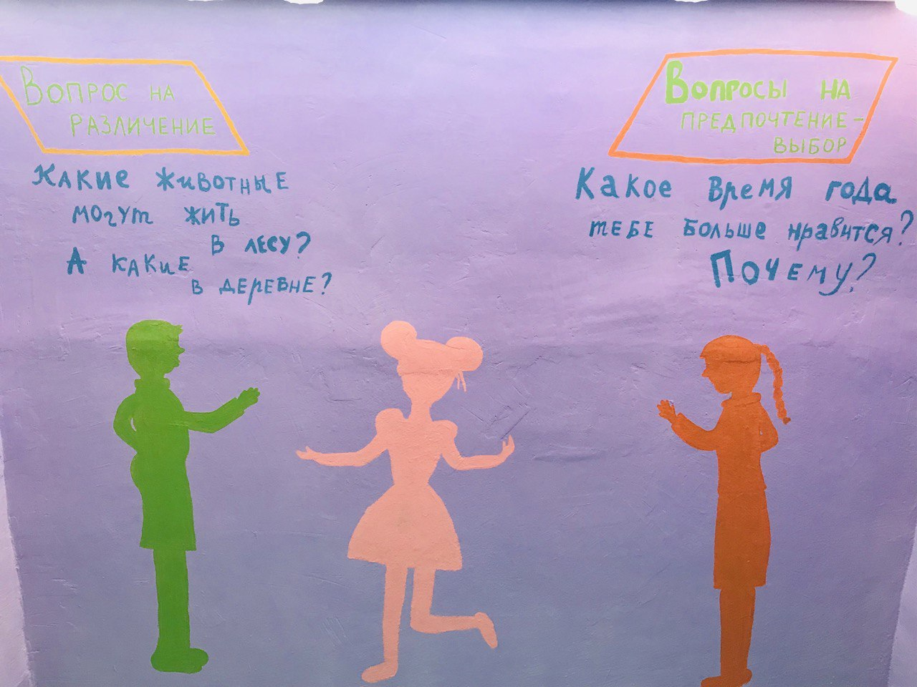
Стена вопросов и ответов
родители могут в ненавязчивой форме познакомиться с разными типами вопросов, и вместе с ребенком узнать что-то интересное!

Slide 14
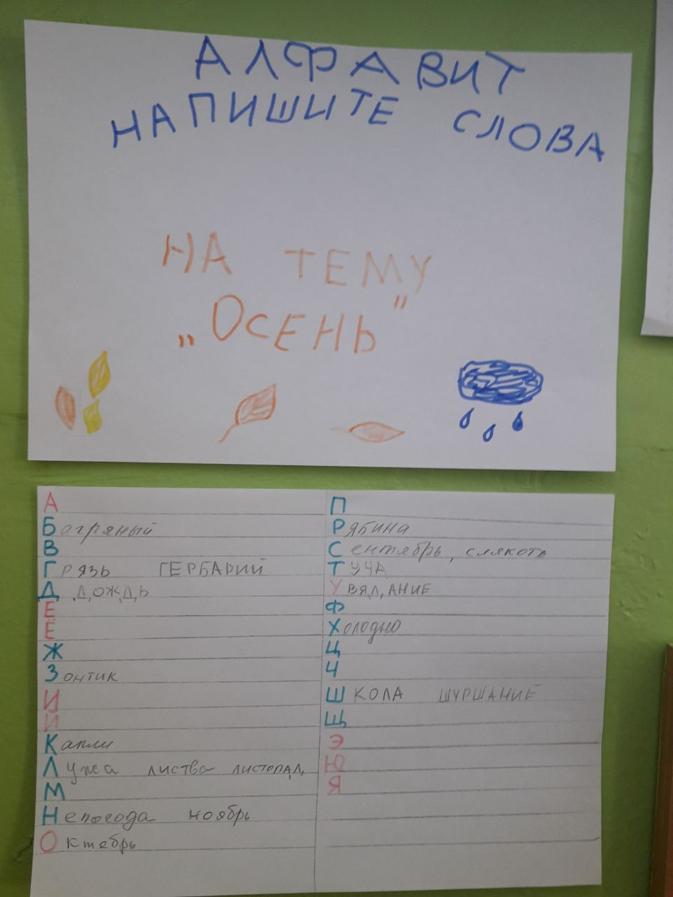
Мама, папа помоги – слово верное найди!
В приемной дети с родителями составляют слово на определенную тему и пишут его

Slide 15
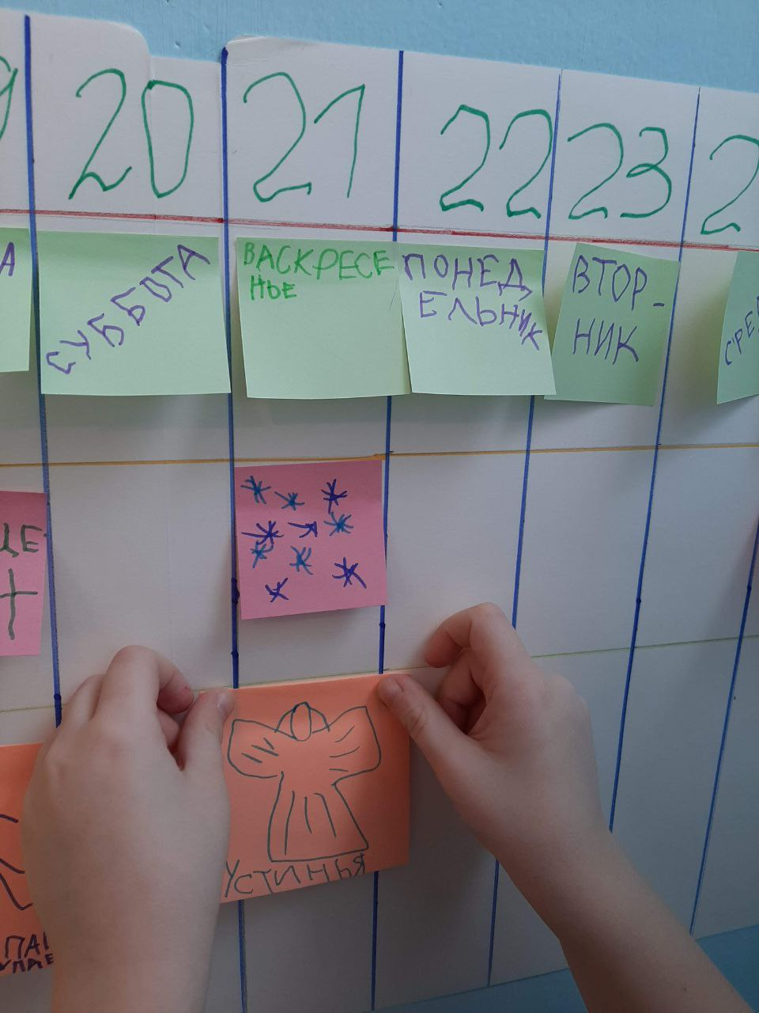
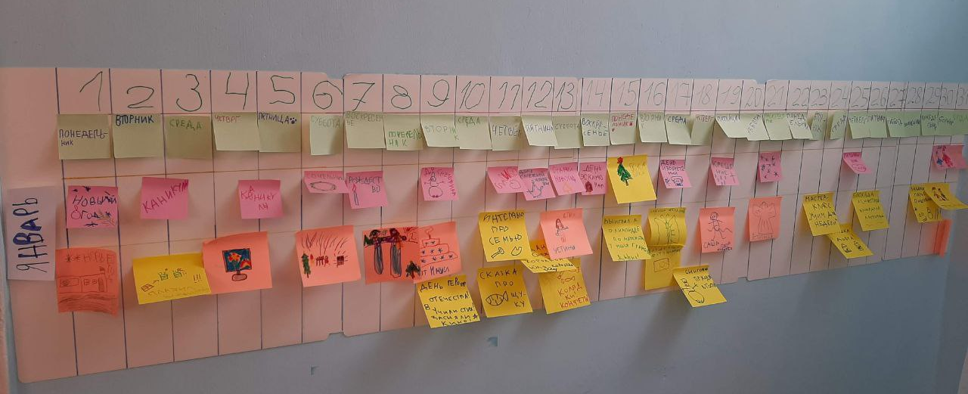
Событийный календарь
Технология создает основу для дальнейшего умственного развития личности, влияет на воспитание таких качеств как организованность, целенаправленность, умение планировать свою деятельность, креативно мыслить, развивать связную речь, осознанно интересоваться явлениями социальной жизни, развивать детскую инициативы

Slide 16
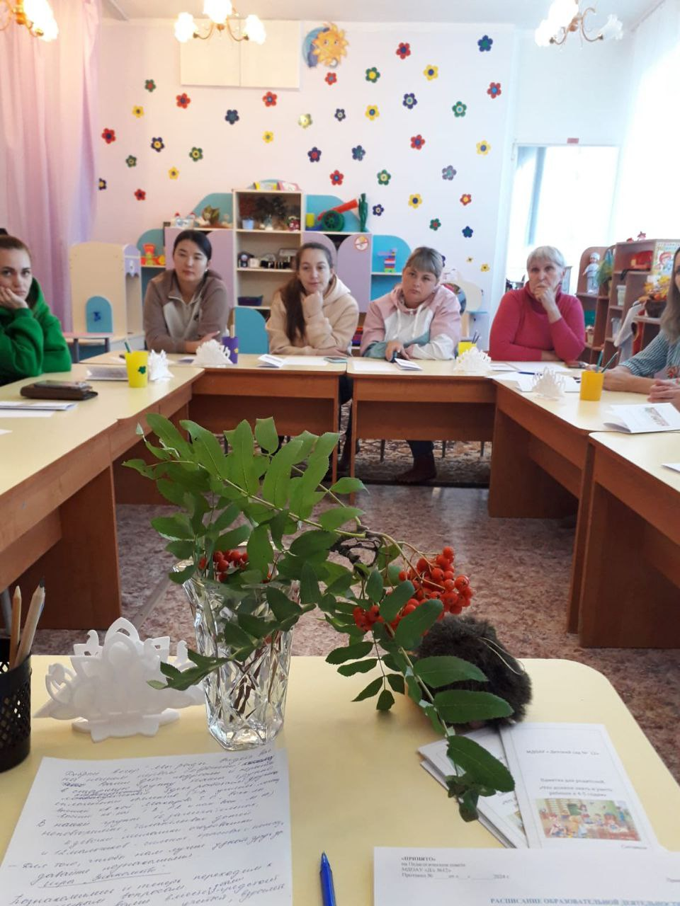
«Без глубокого духовного и нравственного чувства
человек не может иметь ни любви,
ни чести – ничего
чем человек есть человек.»
В.Белинский

